Slide 1
Programma
13.00 Welkom en aftrap door Tijs de Bree, gedeputeerde bij de provincie Overijssel en Harry Webers, plv.-voorzitter bij de Commissie voor de milieueffectrapportage
13.10 Presentatie ‘Hoe helpt m.e.r., ook onder de Omgevingswet’
14.00 Paneldiscussie n.a.v. ervaringen met m.e.r. in provincie Overijssel
14.45 Pauze
15.00 Deelsessies
* Milieueffectrapportage voor omgevinsgvisies en omgevingsplannen
* Natuur en milieueffectrapportage
* Hoe helpt milieueffectrapportage de bestuurder
16.15 Terugkoppeling deelsessies; afsluiting door Tijs de Bree en Harry Webers
16.30 Napraten met een hapje en een drankje

Slide 2
Hoe helpt m.e.r., ook onder de Omgevingswet
Geert Draaijers en Roel Sillevis Smitt
Zwolle, 7 september 2022

Slide 3
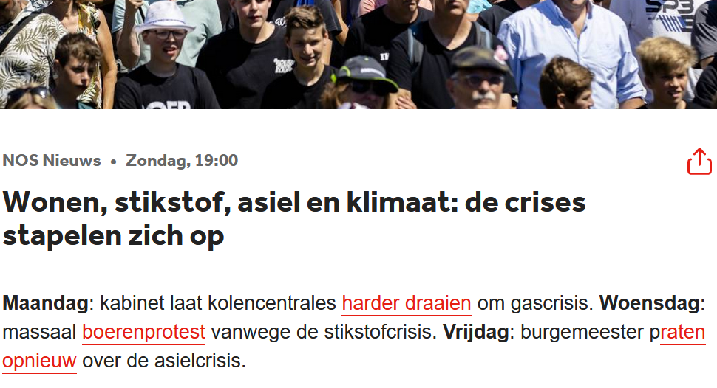
Kwaliteit van de leefomgeving
Ruimtelijke ordeningsbrief, 17 mei 2022
De ruimte in Nederland is schaars, terwijl de ruimtelijke opgaven groot zijn.
…..
Een mooier, gezonder, duurzamer, welvarender en aantrekkelijker Nederland is hierbij het uitgangspunt, met een goede leefomgevingskwaliteit voor alle inwoners van Nederland, nu en in de toekomst.
PBL, april 2021
Notes:
Nederland staat voor grote opgaven op het gebied van de leefomgeving. Er moet een groot aantal nieuwe woningen worden bijgebouwd, om de opwarming van de aarde te beperken moeten er locaties worden gevonden voor windmolens en zonnepanelen, en door klimaatverandering, de landbouw, woningbouw en bedrijvigheid staat de draagkracht van de bodem, het water en de biodiversiteit onder grote druk. Al deze opgaven komen samen op het beperkte grondgebied van Nederland.
In het rapport Grote opgaven in een beperkte ruimte schetsen PBL-onderzoekers deze opgaven en geven ze verschillende beleidsopties voor de aanpak ervan.
Beginnen met twee open deuren:
Een goed besluit vraagt een goede voorbereiding en voldoende informatie.
De leefomgeving belangrijk voor iedereen en (vrijwel) iedereen vindt het belangrijk. Leefomgeving is ook meer dan het grijze milieu: maar ook landschap, natuur, gezondheid, klimaat en sociale effecten.
In Nederland veel plannen en projecten: maar hoe borg je dan die kwaliteit van de leefomgeving? Hoe zorg je dat je via slimme combinaties van oplossingen de opgaven kan realiseren, of als dat niet mogelijk is, hoe zorg je dat er goed onderbouwde keuzes gemaakt worden?
Ook daar komt m.e.r. om de hoek kijken.

Slide 4
Hoe helpt m.e.r.?
Doel m.e.r.:
De omgevingseffecten in beeld brengen zodat het milieubelang een volwaardige rol kan spelen in de besluitvorming
Nevendoelen:
Ondersteunt zoektocht naar slimme(re) oplossingen / alternatieven
Zorgt voor transparantie over de gevolgen van een besluit
Ondersteunt participatie en draagvlakontwikkeling
Notes:
Gelukkig is een instrument dat kan helpen bij het maken van dergelijke keuzes en bij de zoektocht naar slimme oplossingen. En u raad het al: dat is het m.e.r.-instrument.
M.e.r. helpt vooral als het instrument wordt ingezet vanaf de start van het planproces/ontwikkel en dus niet, zoals we soms nog wel eens zien bij de Commissie, als verantwoording van al eerdere gemaakte keuzes. Dit zorgt voor betere planvorming.
M.e.r. zorgt ondersteunt dan ook de participatie van belanghebbenden. Door in een MER de suggesties van belanghebbenden mee te nemen en te beoordelen kan het draagvlak voor een plan of project vergroot worden.
Het hoofddoel van m.e.r. is het in beeld brengen van alle omgevingseffecten zodat …..

Slide 5
Welke thema’s komen aan de orde?
+
+
Notes:
En welke omgevingseffecten krijgen dan een plek in een milieueffectrapport?
Het gaat in ieder geval van oudsher om de effecten van
Geluid, lucht, bodem, water, externe veiligheid
+
Natuur, bereikbaarheid, erfgoed, landschap
+
Klimaatadaptatie, klimaatmitigatie, circulariteit, energie, gezondheid
*
Sociale effecten (steeds vaker)
Tegenwoordig wordt steeds vaker gesproken over een omgevingseffectrapportage i.p.v. een milieueffectrapportage

Slide 6
Wat staat er in een milieueffectrapport?
Doel voornemen
Vastgestelde plannen, relevant beleid, wet- en regelgeving en jurisprudentie
Huidige situatie en referentiesituatie
Voornemen, inclusief alternatieven
Gevolgen voor het milieu
Mitigerende en compenserende maatregelen
Onzekerheden en kennisleemten, gevolgen voor besluit
Samenvatting
Notes:
Wat in een MER in ieder geval moet worden opgenomen is opgenomen in de Wet milieubeheer.
Doelstelling voornemen is belangrijk omdat daar het hele MER op voortborduurt. Wat we nog wel eens zien dat die heel nauw wordt geformuleerd (bijv. het verbreden van de weg van 2 naar 3 rijstroken) terwijl het in werkelijkheid gaat om het verbeteren van de bereikbaarheid en er ook andere gebiedsdoelen zijn (bijvoorbeeld verbeteren van de leefomgevings- en natuurkwaliteit) waardoor mogelijk andere oplossingen in beeld komen (OV, fiets)
Vastgesteld beleid etc. Natuurlijk is het belangrijk de eerder vastgestelde plannen, relevant beleid, wet- en regelgeving en jurisprudentie op te nemen in het MER en aan te geven welke randvoorwaarden/kaders die meegeven aan het voornemen.
Alternatievenonderzoek is de kern van het MER. Hoe kan het probleem ook worden opgelost, met minder nadelige gevolgen voor het milieu? Locatiealternatieven, inrichtingsalternatieven, andere activiteit (OV ipv aanleg weg).
'redelijkerwijs in beschouwing dienen te worden genomen'.
Detailniveau van de effectbeschrijving is afhankelijk van detailniveau van het plan of project.
Mitigerende en compenserende maatregelen: gevolgen van voornemen beperken.
Door expliciet maken van onzekerheden en leemten in kennis, kan worden besloten hoe daarmee om wordt gegaan. Bv monitoring.
Samenvatting van het MER: vaak het enige wat gelezen wordt, dus die moet alle relevante in formatie voor het besluit bevatten zowel voor bestuurders als andere betrokkenen.

Slide 7
M.e.r. helpt in het kort
Toetst of ontwikkelingen passen bij ambities (omgevingskwaliteit, duurzamheid, natuur en gezondheid)
Beoordeelt effecten van meerdere activiteiten in samenhang
Levert objectieve informatie over gevolgen van mogelijke oplossingen en keuzes
Helpt vooral als het vanaf de start integraal onderdeel uitmaakt van de plan-/projectontwikkeling
Ondersteunt participatie en draagvlakontwikkeling
Vergroot juridische houdbaarheid van besluiten

Slide 8
Hoe helpt de Commissie?
Beoordelen onderzoeksagenda
Advies over reikwijdte en detailniveau
Beoordelen milieuinformatie in MER
Geeft het MER voldoende en juiste informatie om het milieubelang volwaardig te kunnen meewegen?
Adviezen over monitoringsprogramma’s Second opinions m.e.r.-beoordelingen

Slide 9
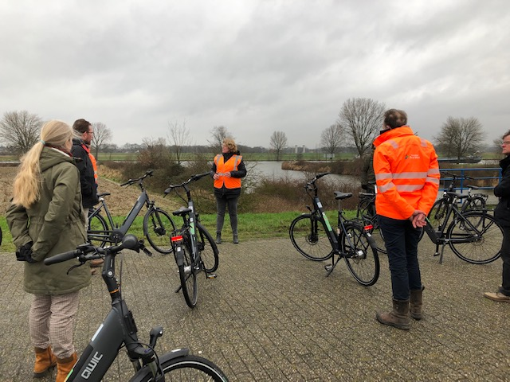
Voor elk advies:
Onafhankelijk & deskundig
Werkgroep speciaal samengesteld voor ieder advies uit 250 deskundigen
Deskundigen-voorzitter-secretaris
Locatiebezoek/startgesprek, werkgroepoverleggen, adviesgesprek

Slide 10
In een advies:
WEL
NIET
Is alle belangrijke informatie die essentieel is om het milieubelang volwaardig mee te wegen bij het besluit beschikbaar?
Aanbevelingen voor besluit of vervolg
Aanvullen of niet?
Oordeel over het plan of project
Wat de beste keuze is

Slide 11
Kennisfunctie
Kennisfunctie:
Kennissessies
Jurisprudentie
Factsheets en infographics
Casebeschrijvingen
Handreikingen
Contact onderhouden met bevoegd gezagen en m.e.r.-coördinatoren

Slide 12
M.e.r. en Omgevingswet

Slide 13
Soorten m.e.r.
Nationale omgevingsvisie
Plan-MER
Provinciale omgevingsvisie
Plan-MER
Gemeentelijke omgevingsvisie
Plan-MER
Omgevingsplan* gemeente
Vergunning veehouderij
Plan-MER*
Project-MER
Project-m.e.r. – meer op inrichtingsniveau
Plan-m.e.r. – meer strategisch
Notes:
Plan-m.e.r.: meer op strategisch niveau (‘wat en waar’)
Project-m.e.r.: meer op inrichtingsniveau (‘hoe’)

Slide 14
Wanneer m.e.r.?
Verplichting in Wet milieubeheer & Besluit m.e.r.
Straks de Omgevingswet
Plannen:
Kaderstellend voor m.e.r.-(beoordelings)plichtige activiteiten
Natura 2000-gebieden
Projecten:
‘Grote’ projecten (bepaalde omvang)
Vrijwillig
Notes:
Het Besluit m.e.r. beschrijft welke activiteiten m.e.r.-plichtig zijn.

Slide 15
Wat is het doel van de Omgevingswet?

Slide 16
Notes:
Maatschappelijke doelen in artikel 1.3
Gericht op balans tussen beschermen en benutten van de fysieke leefomgeving.
En verder van belang duurzame ontwikkeling, bewoonbaarheid van het land en bescherming en verbetering van het leefmilieu.
Iets om over na te denken: m.e.r. komt uit een juridisch system waarin ‘de bescherming van het milieu’ vooropstaat. Het gaat over naar een system waarin een balans tussen beschermen en benutten van de fysieke Leefomgeving het doel is.

Slide 17
Notes:
Niet alleen flora en fauna Zie artikel 1 Wm; ook klimaat landschap cultuurhistorie monumenten en de mens
In artikel 1.3 Omgevingswet doel verbeteren kwaliteit fysieke leefomgeving. Expliciet aandacht voor gezondheid (op aandringen GGD).
Ook in gewijzigde M.e.r.-richtlijn expliciet aandacht voor de mens voorzover beinvloed door fysieke leefomgeving.
Gezondheid is overkoepelend begrip; nog steeds harde milieunormen beschrijven en niet onderwerpen tegen elkaar wegstrepen.
In MER bijvoorbeeld ook klimaatadaptatie meenemen. MER prima middel om ‘ nieuwe onderwerpen’ zoals gezondheid en klimaat, in beeld te brengen.
MER in afdeling 16.4 Omgevingswet ‘ procedures’ Procedure project-m.e.r.-beoordeling gewijzigd, C en D lijst in elkaar geschoven; wettelijke plan-m.e.r.-beoordeling geïntroduceerd
Inhoudsvereisten itt huidige wet niet in Omgevingswet maar op amvb niveau; ongewijzigd want op basis van Europees recht

Slide 18
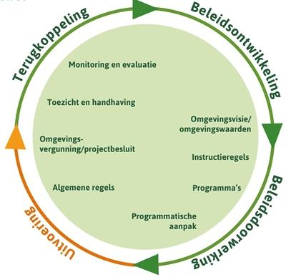
Instrumenten
M.e.r.
M.e.r.
M.e.r.
M.e.r.
M.e.r.
Notes:
Take away: mer helpt bij alle kerninstrumenten van de Omgevingswet!

Slide 19
Plan-m.e.r. in Omgevingswet
Plan/programma waarvan de vaststelling wettelijk of bestuursrechtelijk is geregeld en
Kaderstellend
Natura 2000
Wanneer is er sprake van een plan?
geen limitatieve lijst, wel een aantal ‘in ieder geval’ plannen:
omgevingsplan, omgevingsvisie, programma en voorkeursbeslissing
Advies Commissie blijft verplicht bij plan-MER
Notes:
Grootste wijziging is bij plan-m.e.r.-plicht.
De werkingssfeer van plan-m.e.r. wordt niet meer deels gereguleerd met een lijstenstelsel. Open bepaling die meer aansluit bij Europese SMB-richtlijn.
Wat wordt er anders? Nu niet meer naar lijst kijken, maar in principe is alles mogelijk plan-m.e.r-plichtig indien kaderstellend. In het verleden wel eens lastig, bijvoorbeed het PAS of Barro.
Wel zijn in 16.34, tweede lid een aantal in ieder geval plannen genoemd: programma, voorkeursbeslissing, omgevingsvisie en omgevingsplan.
Advies Commissie m.e.r.

Slide 20
Wat wordt anders?
‘Open aanwijzing’ plan-m.e.r.
Plan-m.e.r.-beoordeling voor ‘overige plannen’
Advies Commissie alleen verplicht bij plan-MER
En inhoudelijk: vooral de projecten en plannen zelf!
Notes:
Een aantal wijzigingen, er zijn er meer
Plan-m.e.r. beoordeling: Voor kleine gebieden op lokaal niveau of kleine wijzigingen, alleen plan-m.e.r. als aanzienlijke milieugevolgen te verwachten zijn

Slide 21
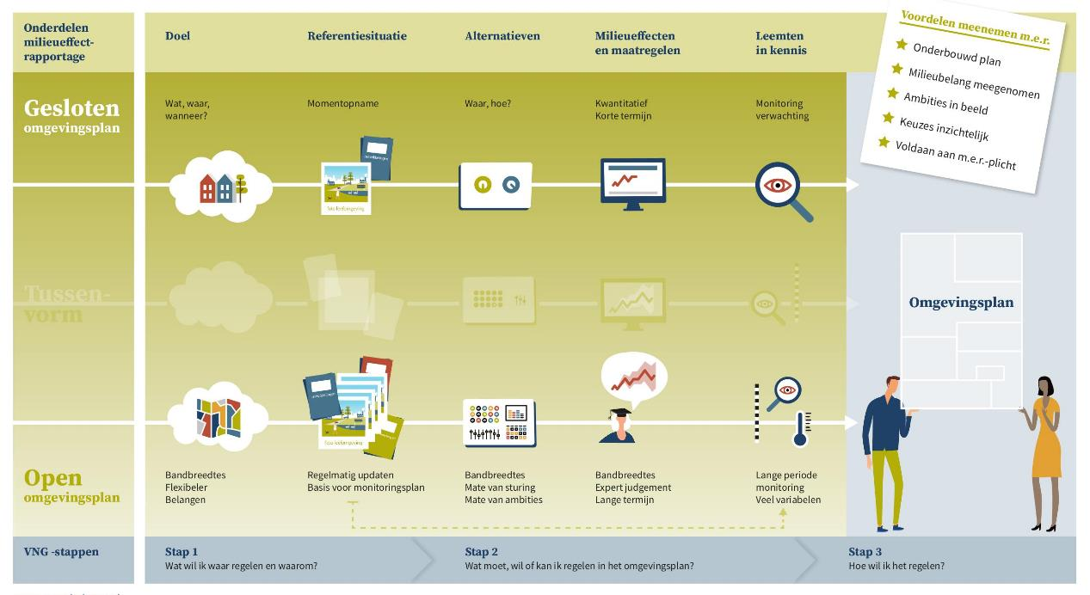

Slide 22
Terugkoppeling workshop
Hoe kan m.e.r. je helpen bij de besluitvorming?

Slide 23
Ik heb een plan…
Gemeente wil een omgevingsvisie of omgevingsplan opstellen
Energiecoöperatie wil een windpark realiseren
Waterschap wil een dijk versterken
Gemeente wil woningbouw realiseren
Etc.
Notes:
Hoe ziet zo’n planproces, gecombineerd met m.e.r.-procedure, er dan precies uit.
Het start uiteraard met een plan van een overheid of particuliere initiatiefnemer.

Slide 24
Bij het bevoegd gezag…
Beoordeling m.e.r.-plicht of vrijwillige m.e.r.-procedure
Notes:
Het bevoegd gezag beoordeelt vervolgens of een m.e.r. gemaakt moet worden conform de wet Milieubeheer of dat de m.e.r.-procedure vrijwillig doorlopen wordt.

Slide 25
Notitie reikwijdte & detailniveau + ter inzage
Aanleiding en doel
Alternatieven
Effecten
Advies Commissie m.e.r. (vrijwillig)
Notes:
Opstellen van een NRD is verplicht (plan-m.e.r. en uitgebreide procedure project- m.e.r.)
Soms op verzoek van IN af ambtshalve (beperkte procedure project-m.e.r.)
Omgevingswet: opstellen NRD verplicht bij plan-m.e.r., op verzoek IN bij proejcet-m.e.r.

Slide 26
Milieueffectrapport + ter inzage
Meestal adviesbureau
Ter inzage
Advies Commissie m.e.r. (soms verplicht)

Slide 27
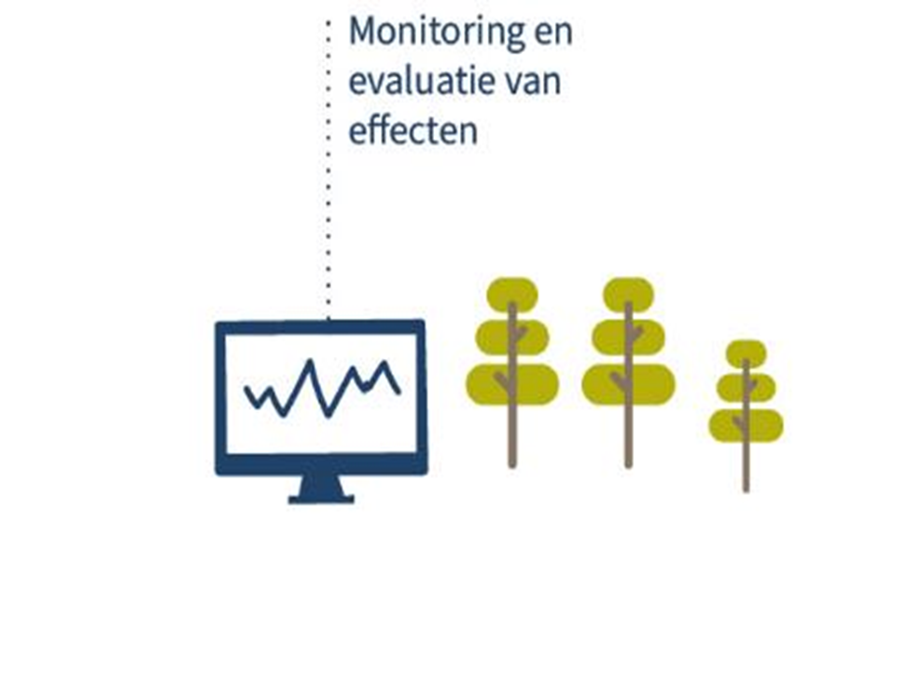
Bevoegd gezag neemt een besluit en houdt vinger aan de pols
Notes:
Bij het besluit geeft het bevoegd gezag aan hoe gebruik is gemaakt van de informatie uit het MER

Slide 28
Terugkoppeling workshop
Hoe kan m.e.r. je helpen bij de besluitvorming?

